Slide 1
Реализация проекций в OpenGL
Ортографические проекции
glOrtho ( left GLdouble,
right GLdouble,
bottom GLdouble,
top GLdouble,
near GLdouble, far Gldouble );

Slide 2
Реализация проекций в OpenGL
Ортографические проекции
Задняя секущая плоскость
Проекционная плоскость
y
Передняя секущая плоскость
x
far
top
z
near
bottom
left
right
Направление взгляда
Направление проецирования

Slide 3
Реализация проекций в OpenGL
Ортографические проекции
Задняя секущая плоскость
y
Проекционная плоскость
v
VPN
Передняя секущая плоскость
VRP
u
x
far
top
z
near
bottom
left
right
Направление взгляда
Направление проецирования

Slide 4
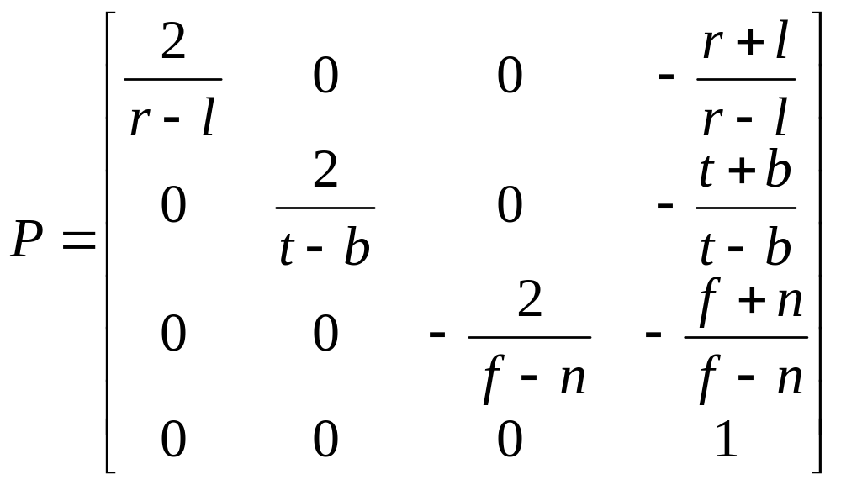
Реализация проекций в OpenGL
Ортографические проекции

Slide 5
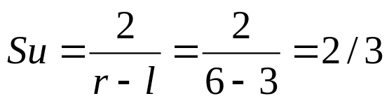
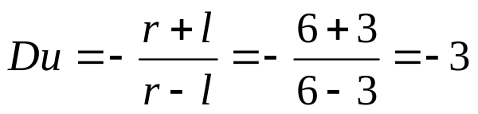
Реализация проекций в OpenGL
Ортографические проекции
v
VPN
(6 3 3)
(1 1 1)
u
( 3 0 0)
(-1 –1 -1)
Канонический объем

Slide 6
Реализация проекций в OpenGL
Центральные проекции
glFrustum ( left GLdouble,
right GLdouble,
bottom GLdouble,
top GLdouble,
near GLdouble, far GLdouble);

Slide 7
Реализация проекций в OpenGL
Центральные проекции
Задняя секущая плоскость
Передняя секущая плоскость
Проекционная плоскость
top
bottom
v
left
right
VPN
VRP
u
Центр проекции
Точка наблюдения
far
near

Slide 8
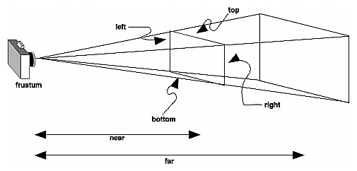
Реализация проекций в OpenGL
Центральные проекции

Slide 9
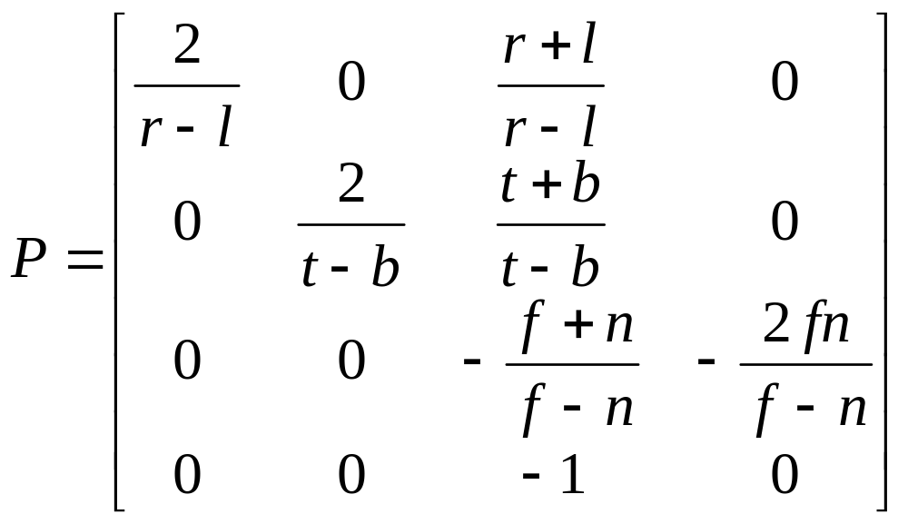
Реализация проекций в OpenGL
Центральные проекции

Slide 10
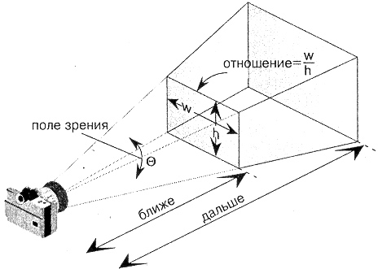
Реализация проекций в OpenGL
Центральные проекции
gluPerspective (
fovy GLdouble,
aspect GLdouble,
near GLdouble, far GLdouble );
aspect ratio
near
far

Slide 11
Реализация проекций в OpenGL
Ориентация в пространстве
gluLookAt(
eyex GLdouble, eyey GLdouble, eyez GLdouble,
centerx GLdouble, centery GLdouble, centerz GLdouble, upx GLdouble, upy GLdouble, upz GLdouble);

Slide 12
Y
near
far
Z
Требуемый сдвиг по Z

